Slide 1

Flussi e Conduttanze

Slide 2

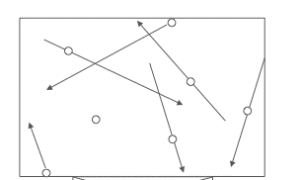
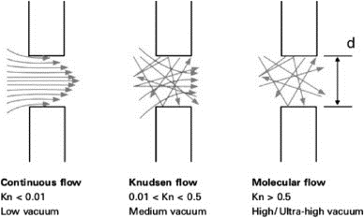
REGIMI DI FLUSSO
Il flusso di gas all’interno dei sistemi da vuoto è un fenomeno complesso e una corretta descrizione dipende:
dalla quantità di gas che si sposta
dalle proprietà del particolare gas
dalla geometria delle superfici
dalle proprietà delle superfici
dalle canalizzazioni
VISCOSO
I REGIMI DI FLUSSO POSSONO ESSERE
MOLECOLARE
INTERMEDIO
Turbolento
Laminare
In un sistema portato da pressione atmosferica all’alto vuoto il flusso passa attraverso tutti e tre i tipi di regime

Slide 3



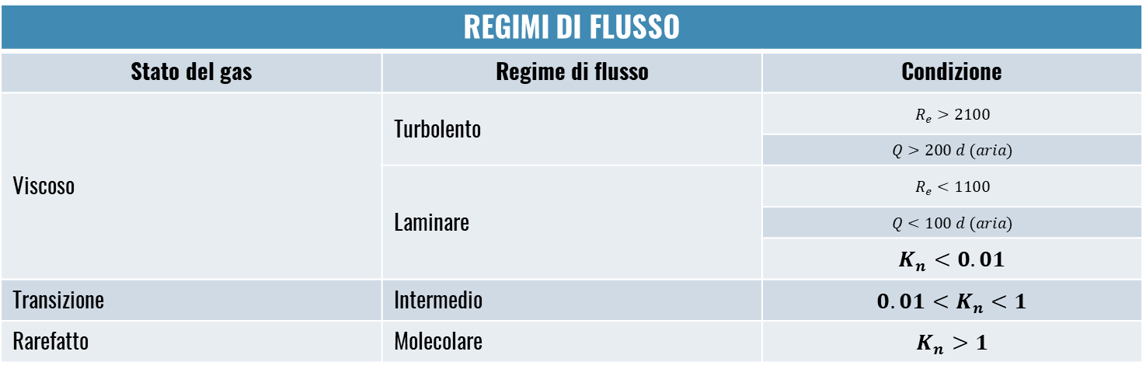
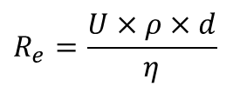
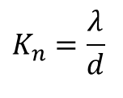
REGIMI DI FLUSSO
Per capire in che regime siamo dobbiamo confrontare il libero cammino medio con le dimensioni del recipiente
λ<<d
λ
d
λ>d
Viscoso
Molecolare
Più in particolare ci vengono in aiuto le due seguenti quantità
$R_{e}$: Numero di Reynolds
$$R_{e}=\frac{U×ρ×d}{η}$$
$K_{n}$: Numero di Knudsen
$$K_{n}=\frac{λ}{d}$$
ρ è la densità del gas di viscosità η che scorre in un tubo di diametro d con velocità U
λ È il libero cammino medio delle particelle di gas in un tubo di diametro d
REGIMI DI FLUSSO | REGIMI DI FLUSSO
Stato del gas | Regime di flusso | Condizione
Viscoso | Turbolento | $$R_{e}>2100$$
 |  | $$Q>200 d (aria)$$
 | Laminare | $$R_{e}<1100$$
 |  | $$Q<100 d (aria)$$
 |  | $$K_{n}<0.01$$
Transizione | Intermedio | $$0.01<K_{n}<1$$
Rarefatto | Molecolare | $$K_{n}>1$$
$Q=throughput \left(gas flow\right)$…ancora da definire

Slide 4

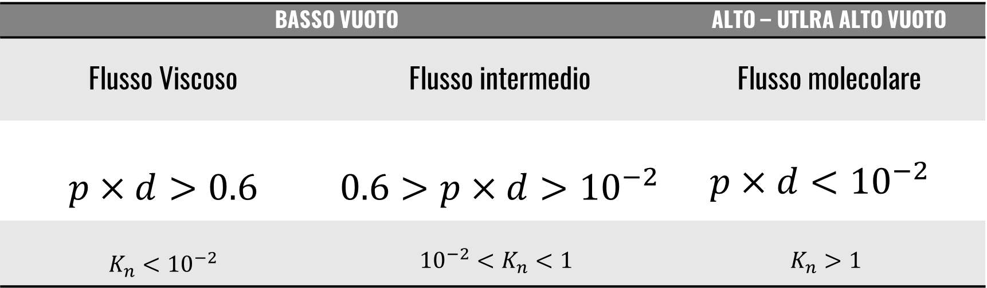

REGIMI DI FLUSSO
Spesso è comodo discriminare il tipo di flusso in base al prodotto
$$p×d$$
p: pressione all’interno del recipiente - d: dimensione caratteristica del recipiente
BASSO VUOTO |  | ALTO – UTLRA ALTO VUOTO
Flusso Viscoso | Flusso intermedio | Flusso molecolare
$p×d>0.6$ | $0.6>p×d>{10}^{−2}$ | $$p×d<{10}^{−2}$$
$K_{n}<{10}^{−2}$ | $${10}^{−2}<K_{n}<1$$ | $$K_{n}>1$$
$$p×d in Pa×m$$

Slide 5


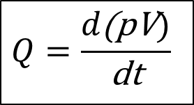
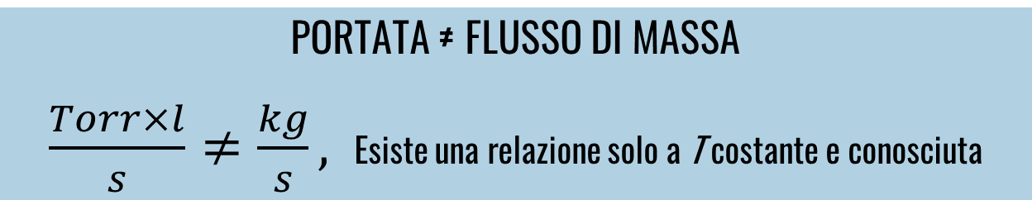
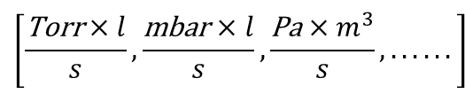
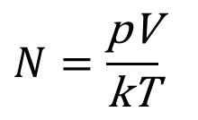



FLUSSO DI GAS
PORTATA (THROUGHPUT)
Il flusso volumetrico $q$ NON dà alcuna informazione sulla quantità di gas che attraversa una sezione
A
B
$$v$$
$$q=vA$$
Per trasformarlo in flusso di massa dobbiamo moltiplicarlo per la densità
$$G=ρvA$$
Ma in vuoto la temperatura del gas solitamente diventa la temperatura delle pareti della camera, e se ipotizzata costante:
$$Q=\frac{d\text{(}\text{p}\text{V})}{\text{dt}}$$
Al posto della densità uso la pressione
PORTATA (THROUGHPUT)
$$\left[\frac{\text{Torr}×l}{s},\frac{\text{mbar}×l}{s},\frac{\text{Pa}×m^{3}}{s},......\right]$$
Eq. di stato gas perfetti
Se la temperatura è nota il numero di particelle è proporzionale al prodotto pV
pV è una “quantità di gas”
$$N=\frac{\text{pV}}{\text{kT}}$$
$$\text{pV}=\text{NkT}$$
PORTATA ≠ FLUSSO DI MASSA
$\frac{Torr×l}{s}≠\frac{kg}{s},$ Esiste una relazione solo a T costante e conosciuta

Slide 6
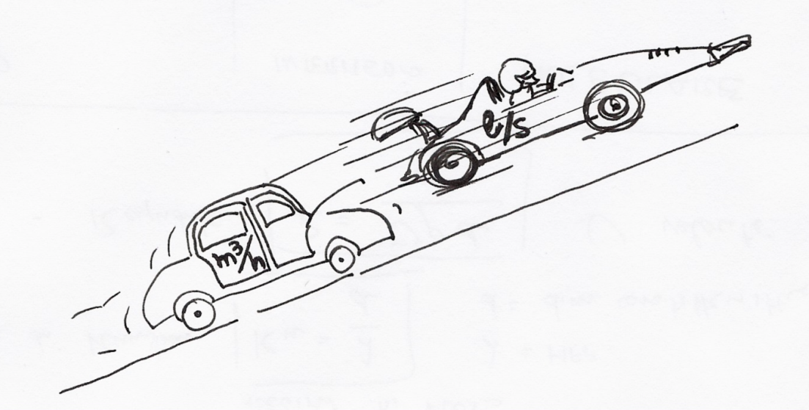
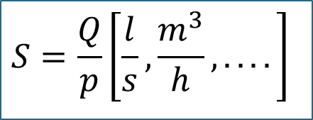
FLUSSO DI GAS
VELOCITA’ DI POMPAGGIO
ELEMENTO CARATTERISTICO DI OGNI POMPA DA VUOTO, DEFINITO COME:
$$S=\frac{Q}{p}\left[\frac{l}{s},\frac{m^{3}}{h},....\right]$$
Q è la portata e p la pressione nel punto dove si vuole conoscere la velocità di pompaggio (per una pompa, la sua apertura di ingresso)
1 l/s = 3,6 m³/h

Slide 7
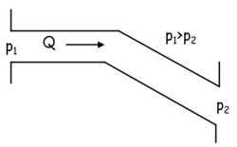
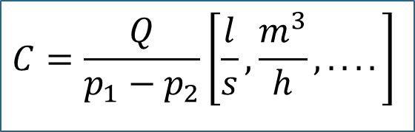
FLUSSO DI GAS
CONDUTTANZA
ELEMENTO CARATTERISTICO DI UN COMPONENTE, DEFINITO COME:
$$C=\frac{Q}{p_{1}−p_{2}}\left[\frac{l}{s},\frac{m^{3}}{h},....\right]$$
CONDUTTANZA ≠ VELOCITA’ DI POMPAGGIO
C è definita attraverso un componente, S attraverso un piano
LA CONDUTTANZA E’ LA CAPACITA’ DI UN’APERTURA O CANALIZZAZIONE DI LASCIAR FLUIRE UN DETERMINATO VOLUME DI GAS IN UN’UNITA’ DI TEMPO

Slide 8
FLUSSO DI GAS
Che differenza c’è tra conduttanza e velocità di pompaggio?
a. Nessuna, entrambe sono una misura del volume di gas asportato da una camera, nell’unità di tempo
b. Nessuna, entrambe misurano i litri al secondo necessari per vuotare un contenitore
c. La conduttanza è una caratteristica di una tubazione, la velocità di pompaggio è un flusso volumetrico misurato attraverso un piano
d. La velocità di pompaggio è la portata alla bocca di una pompa da vuoto, la conduttanza è una proprietà di un tubo o un’apertura

Slide 9
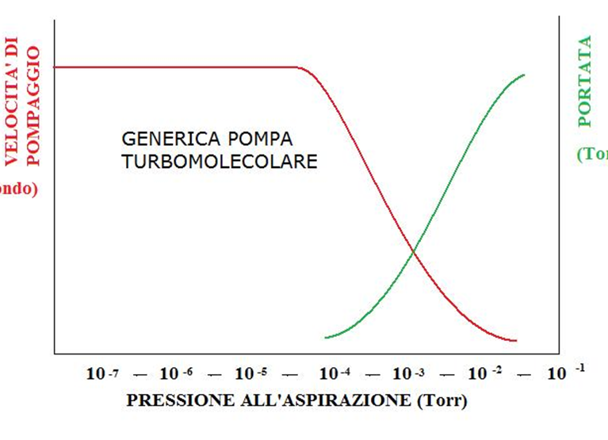


FLUSSO DI GAS
PORTATA/VELOCITA’ DI POMPAGGIO
Un po’ impropriamente ma per dare un’idea:
E’ la portata che è la vera “capacità” di pompaggio: troppo facile pompare “volumi vuoti”
$$l /s$$
$$Torr l /s$$
[Pa m³ / s] = [W]
Q è l’energia per unità di tempo richiesta per “spostare” le particelle attraverso un piano

Slide 10
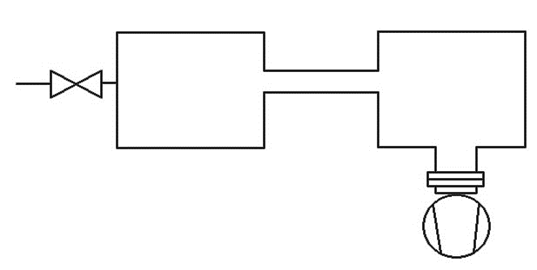

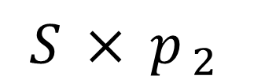

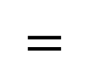

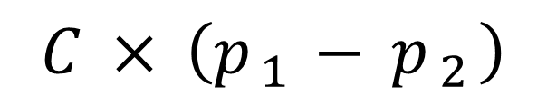

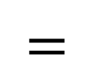
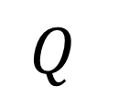

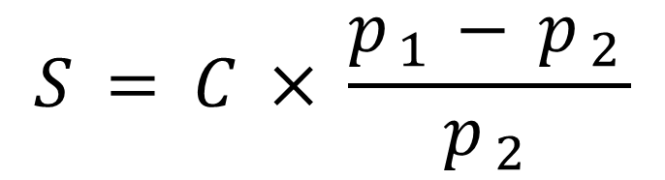
FLUSSO DI GAS
PORTATA/CONDUTTANZA/VELOCITA’ DI POMPAGGIO
$$Q$$
$$p_{1}$$
$$C$$
$$p_{2}$$
$$Q$$
$$=$$
$$C×\left(p_{1}−p_{2}\right)$$
$$=$$
$$S×p_{2}$$
$$S$$
$$S=C×\frac{p_{1}−p_{2}}{p_{2}}$$
Questo può essere un modo per misurare la velocità di pompaggio di una pompa
(metodo della conduttanza nota)

Slide 11
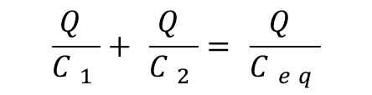
















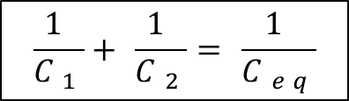

FLUSSO DI GAS
CALCOLI DI CONDUTTANZE
Analogia Elettrica
in serie
$$C_{1}$$
$$\left(p_{1}−p_{2}\right)+\left(p_{2}−p_{3}\right)=\left(p_{1}−p_{3}\right)$$
$$C_{2}$$
$$\frac{Q}{C_{1}}+\frac{Q}{C_{2}}=\frac{Q}{C_{eq}}$$
$$\frac{1}{C_{1}}+\frac{1}{C_{2}}=\frac{1}{C_{eq}}$$
$$p_{1}$$
$$p_{2}$$
$$p_{3}$$
in parallelo
$$Q_{1}+Q_{2}=Q_{t}$$
$$Q_{1}$$
$$Q_{t}$$
$$C_{1}$$
$$C_{1}\left(p_{1}−p_{2}\right)+C_{2}\left(p_{2}−p_{3}\right)=C_{eq}\left(p_{1}−p_{3}\right)$$
$$C_{1}+C_{2}=C_{eq}$$
$$Q_{2}$$
$$p_{1}$$
$$C_{2}$$
$$p_{2}$$

Slide 12







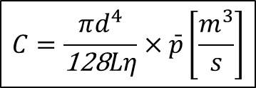


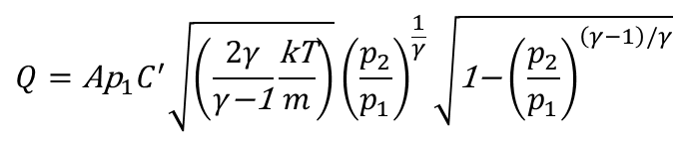


FLUSSO DI GAS
CALCOLI DI CONDUTTANZE
APERTURA
Flusso Viscoso
$$p_{1}$$
$$p_{2}$$
Supponendo p₁ =atm e diminuendo p₂ Q aumenta, fino ad un valore massimo tale che velocità flusso = velocità suono. Se p₂ continua a diminuire Q NON AUMENTA PIU’ → Il gas viaggia alla velocità del suono → «non può più comunicare al lato alta pressione che p₂ è cambiata»
$$Q=\text{A}{\text{p}}_{1}C^{′}\sqrt{\left(\frac{2γ}{γ\text{−1}}\frac{\text{kT}}{m}\right)}{\left(\frac{p_{2}}{p_{1}}\right)}^{\frac{1}{γ}}\sqrt{\text{1−}{\left(\frac{p_{2}}{p_{1}}\right)}^{\left(γ−1\right)/γ}}$$
γ rapporto calori specifici
C’’ fattore di riduzione (vena contracta)
$$\text{A}$$
$$Q=Q(p)$$
La forma di Q massimo è:
complicata
FORMULA APPROSSIMATA
$$C=\text{20}×A$$
C in l/s e A area apertura in cm²
TUBO CILINDIRICO LUNGO
$$Q=\frac{πd^{4}}{\text{128 }ηL}×\bar{p}×\left(p_{1}−p_{2}\right)\left[\frac{\text{Pa} ×m^{3}}{s}\right]$$
η viscosità
Poiseuille (regime laminare)
$$\bar{p}=(p_{1}+p_{2})\text{/2}$$
$$d$$
$$C=\frac{πd^{4}}{\text{128}Lη}×\bar{p}\left[\frac{m^{3}}{s}\right]$$
$$L≫d$$
$$C=C(p)$$
$$L$$

Slide 13
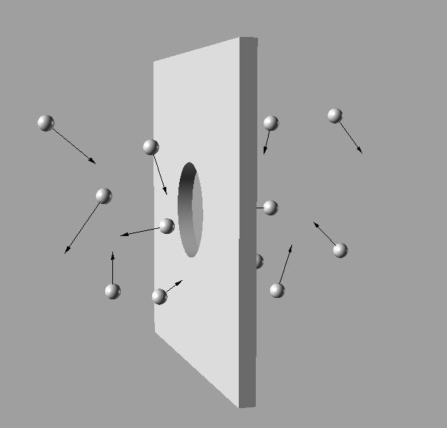


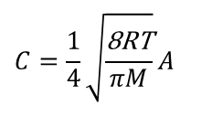
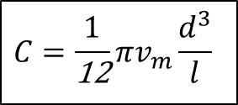


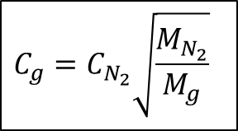



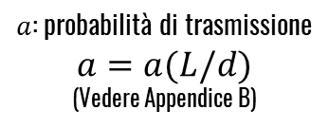
FLUSSO DI GAS
CALCOLI DI CONDUTTANZE
APERTURA
Flusso Molecolare
n₁
n₂
ν
NUMERO TOTALE DI URTI PER UNITA’ DI SUPERFICIE E DI TEMPO
con M=(mR)/k
$$C=\frac{1}{4}v_{m}A$$
$$C=\frac{1}{4}\sqrt{\frac{\text{8}\text{RΤ}}{πΜ}}Α$$
$$ν=\frac{1}{4}\frac{N}{V}v_{m}$$
A
$$C_{g}=C_{N_{2}}\sqrt{\frac{M_{N_{2}}}{M_{g}}}$$
C in l/s
A in cm²
n=N/V
Per aria (N₂) @ T ambiente
$$C_{N_{2}}=\text{11},6×Α$$
Per generico gas g @ T ambiente
TUBO CILINDIRICO
LUNGO
CORTO
$$L>20d$$
$$d$$
Dall’espressione di Knudsen per Q
$$C=\frac{1}{\text{12}}πv_{m}\frac{d^{3}}{l}$$
$$C=C_{\text{apertura}}×a$$
$a$: probabilità di trasmissione
$$a=a(L/d)$$
(Vedere Appendice B)
$$L$$

Slide 14
FLUSSO DI GAS
CALCOLI DI CONDUTTANZE
Strutture tubolari arbitrariamente complesse
Conduttanze in flusso molecolare calcolate analiticamente solo in pochi casi
Hp.
Flusso stazionario
Regime molecolare
Distribuzione posizione e angolo di ingresso di una particella nella canalizzazione indipendente dalle altre particelle
Legge del coseno per le particelle dopo la riflessione dalle pareti
METODI PROBABILISTICI
Tecnica:
Si simula la traiettoria individuale di un grande numero di particelle costituenti il gas, sotto le ipotesi precedenti. Ricavando il rapporto tra il numero di particelle entranti rispetto a quelle uscenti si ricava la PROBABILITA’ DI TRASMISSIONE
METODO MONTE CARLO

Slide 15
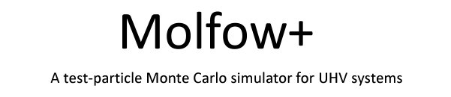
FLUSSO DI GAS
CALCOLI DI CONDUTTANZE
Strutture tubolari arbitrariamente complesse
Traiettorie di 15 molecole che entrano in un gomito in flusso molecolare
FREE APPLET
http://fisica.ufpr.br/sharipov/
The applet calculates mass flow rates through pipes and orifices over the whole range of the gas rarefaction
Prof. Felix Sharipov Email: sharipov@fisica.ufpr.br
Molflow+ is Monte Carlo simulation tools for ultra-high vacuum and synchrotron radiation, respectively. Over the years they have become a common tool for designing and analysing the vacuum system of particle accelerators.
O’Hanlon “A User’s Guide to Vacuum Technology” second edition, Wiley
10th International Particle Accelerator Conference, Melbourne, Australia, 19 - 24 May 2019, pp.TUPMP037
DOI 10.18429/JACoW-IPAC2019-TUPMP037

Slide 16
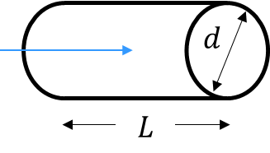
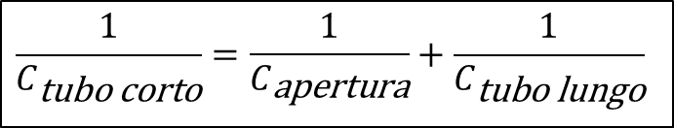
FLUSSO DI GAS
CALCOLI DI CONDUTTANZE
Considerazione
Flusso molecolare, tubo cilindirico corto
,….potendo tollerare errori del 12%-15% si può usare l’approccio di Dushman:
CONDUTTANZE IN SERIE
il tubo corto può essere visto come una serie di un’apertura e un tubo lungo
$$\frac{1}{C_{\text{tubo} \text{corto}}}=\frac{1}{C_{\text{apertura}}}+\frac{1}{C_{\text{tubo} \text{lungo}}}$$
MA ATTENZIONE !
NON FUNZIONA QUANDO SI COMBINANO DUE CONDUTTANZE DIRETTAMENTE
Vedi sezione esercizi

Slide 17
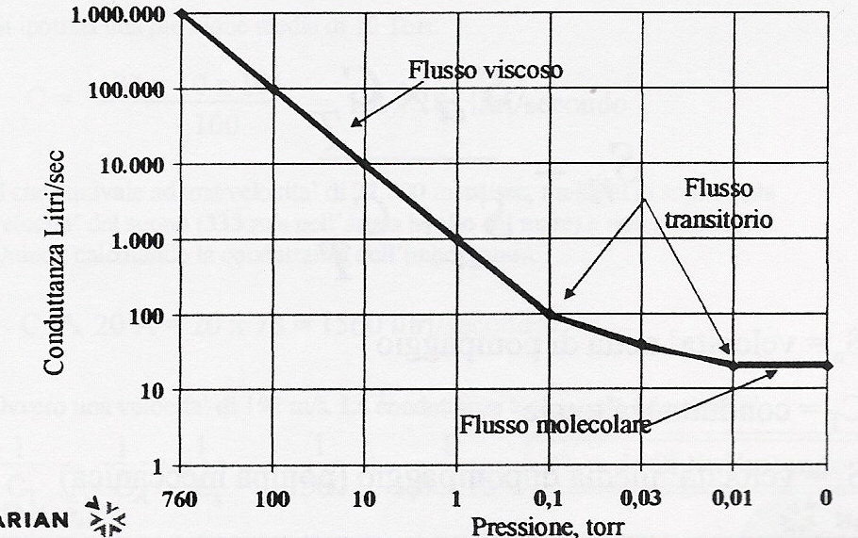
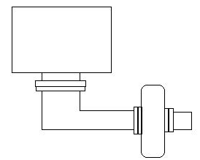


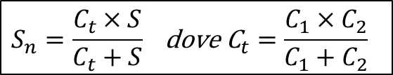
FLUSSO DI GAS
CALCOLI DI CONDUTTANZE
Considerazioni
CONDUTTANZA VISCOSO/MOLECOLARE
VELOCITA’ NETTA DI POMPAGGIO
Tubo cilindrico lungo 5 cm × 1 m
Sistema
Trappola per vapori olio
S_{n}
S
C₁
C₂
$$S_{n}=\frac{C_{t}×S}{C_{t}+S} \text{dove} {\text{C}}_{t}=\frac{C_{1}×C_{2}}{C_{1}+C_{2}}$$
$$Sn≠S$$
Le pompe primarie posso stare lontano dalla camera, le secondarie no

Slide 18
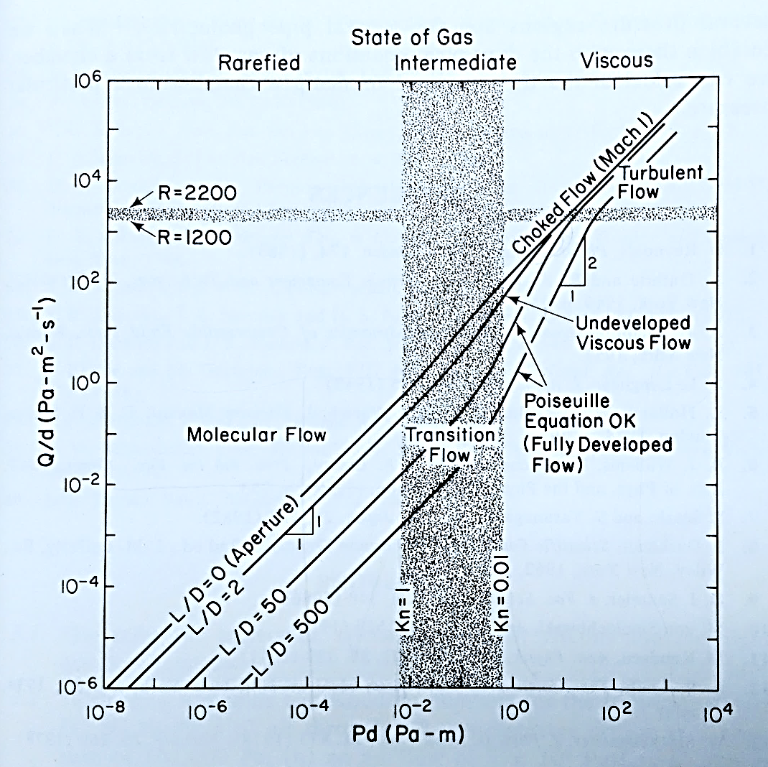
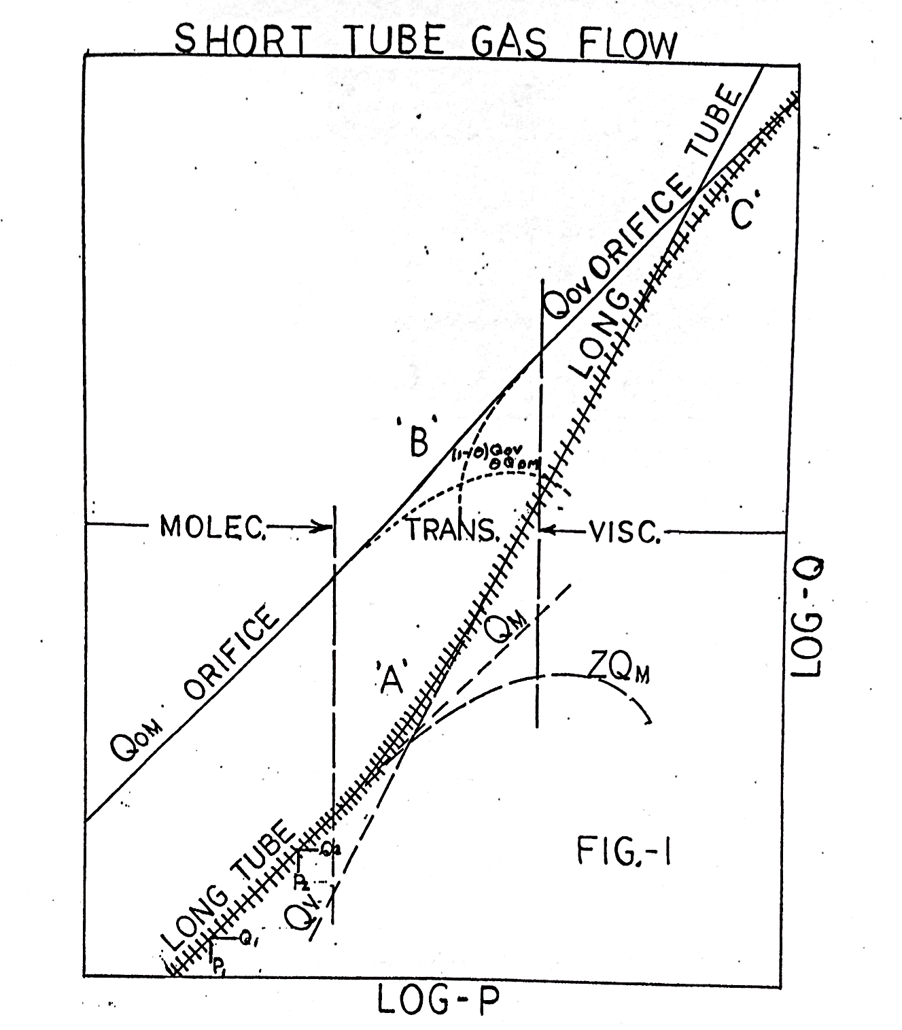
FLUSSO DI GAS
REGIMI DI FLUSSO – CONDUTTANZE
Riepilogo
Sintetica raffigurazione dei vari regimi di flusso in funzione:
della geometria delle tubazioni
della portata
della pressione
…o un’alternativa
Q: portata
d : diametro tubazione
P: pressione
Attenzione alla simbologia, per esempio:
D = d ?
P upstream pressure?
J. Vac. Sci. Technol. A, Vol 12, No 4, Jul,Aug 1994
Da «A User’s Guide to Vacuum Technology» John F. O’Hanlon

Slide 19
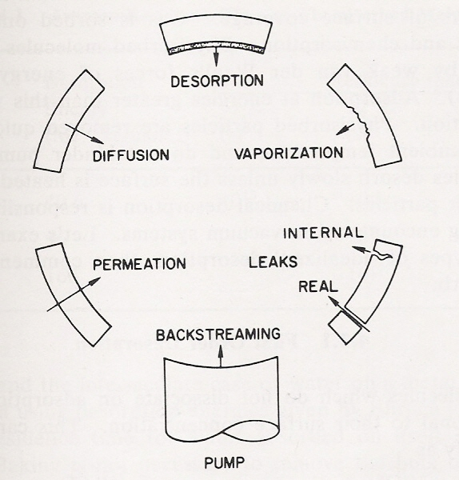
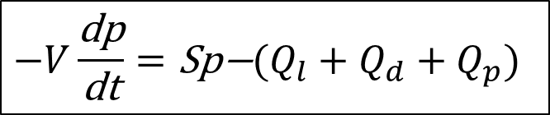
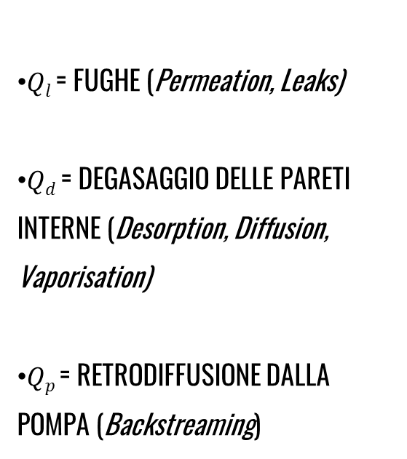
FLUSSO DI GAS
EQUAZIONE GENERALE DEL POMPAGGIO
QUANTITA’ DI GAS CHE LASCIA LA CAMERA
Il segno meno indica una diminuzione di pressione
$$−V\frac{\text{dp}}{\text{dt}}=\text{Sp}\text{−}(Q_{l}+Q_{d}+Q_{p})$$
$Ql$= FUGHE (Permeation, Leaks)
$Qd$= DEGASAGGIO DELLE PARETI INTERNE (Desorption, Diffusion, Vaporisation)
$Qp$= RETRODIFFUSIONE DALLA POMPA (Backstreaming)
GAS CHE ENTRA NELLA POMPA
FLUSSO TOTALE DI GAS ENTRANTE NELLA CAMERA DOVUTO A:
Da «A User’s Guide to Vacuum Technology» John F. O’Hanlon

